Slide 1


Slide 2
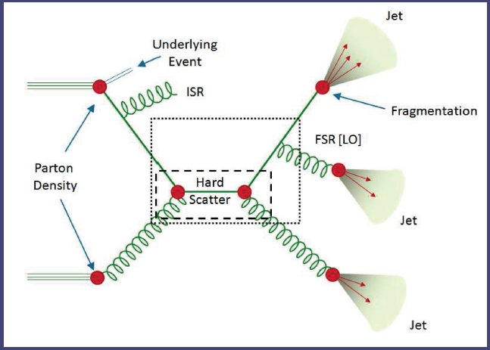
Fisica a LHC

Slide 3
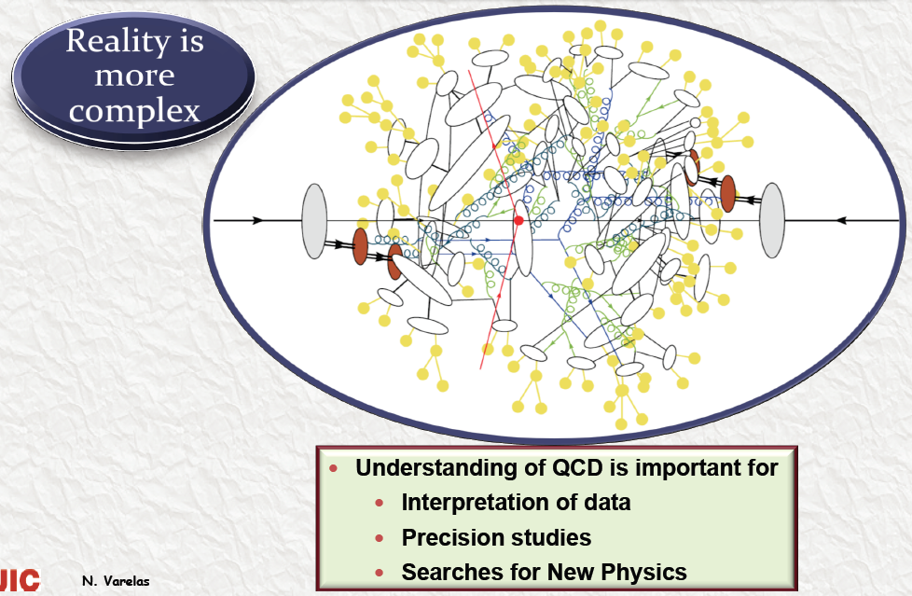
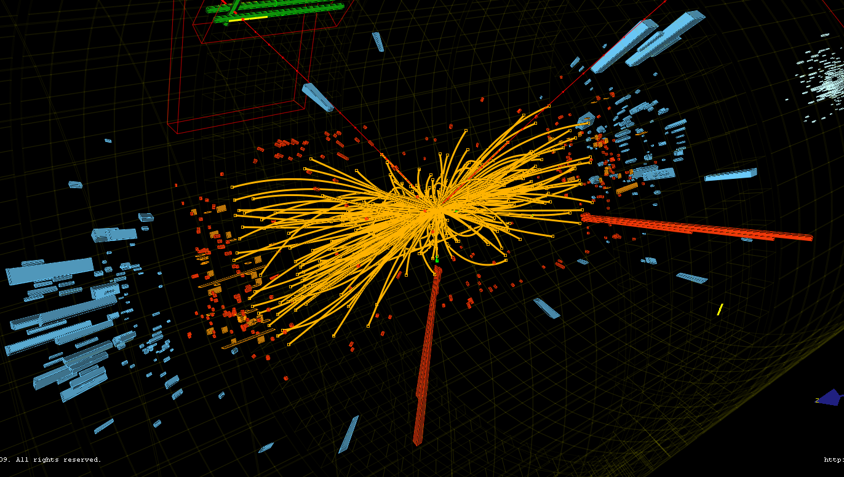
La realta’ e piu’ complessa
La comprensione della “QCD”
(Quanto Cromo Dinamica. i.e.
interazione tra quark)
e’ importante per
-l’interpretazione dei dati
-studi di precisione
-ricerca di nuove particelle

Slide 4
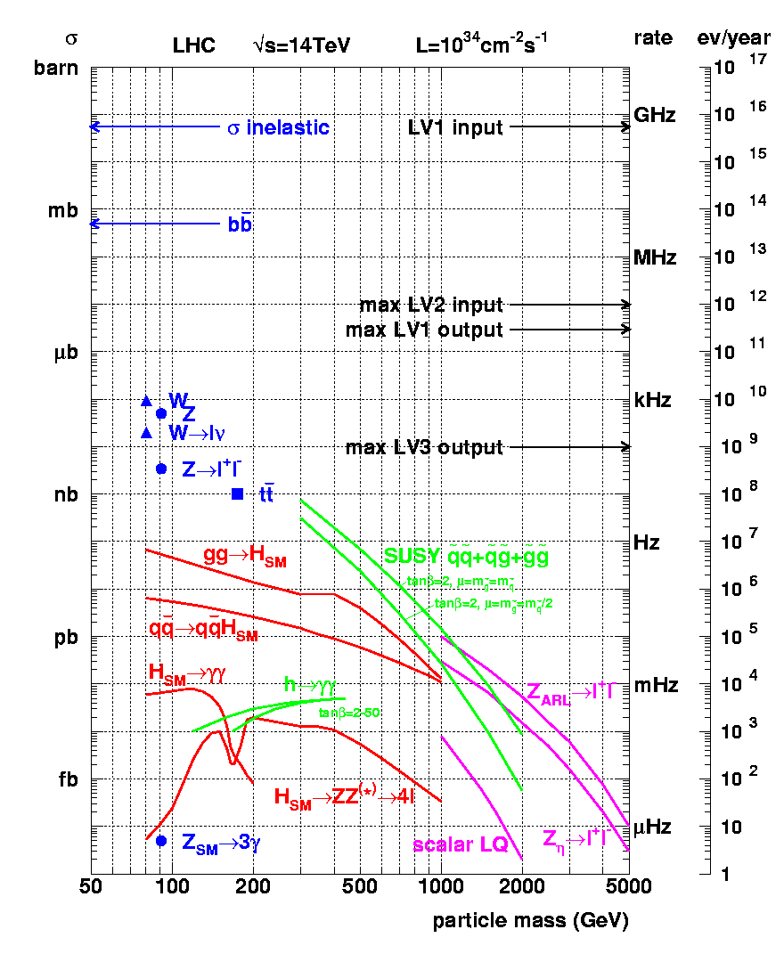


Sezioni d’urto
Sezioni d’urto σ (a 14 TeV):
La sezione d’urto e’
la probabilita’ che
avvenga un certo evento,
date le condizioni iniziali
Totale
HF
Processi molto rari
QCD Jets
Numero di
p nei fasci
12 ordini di grandezza
SM
Frequenza
di collisione
Superficie in
cui collidono
Higgs
bb 10⁵ eventi/sec
tt 0.8
W→ev 15
Z→ee 1.5
H 0.001
125
Jet E_{T} or

Slide 5
Trigger
Nel run a 8 TeV si aveva una interazione ogni 50ns
20 Mega Hertz
Si possono trasferire al centro di calcolo e registrare su disco intorno a ~300 Hertz
si puo’ tenere ~1 evento su 10000 !
Il “trigger” ci permette di fare questa selezione:
Il trigger analizza (parte del)l’evento, e decide se e’ interessante o meno.
p.ex: selezione basata sul p_{T} dei leptoni

Slide 6
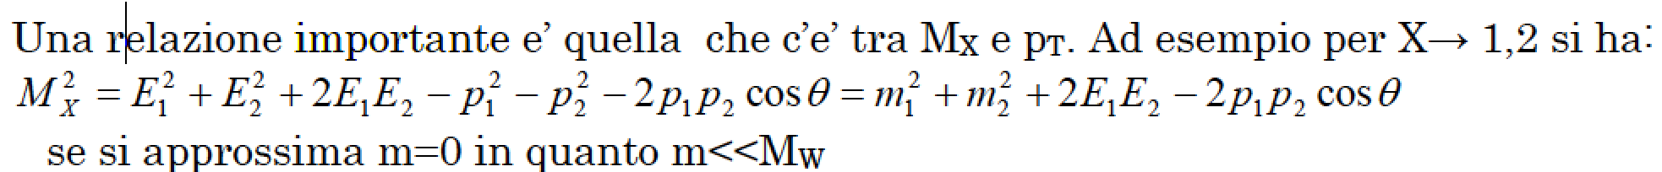
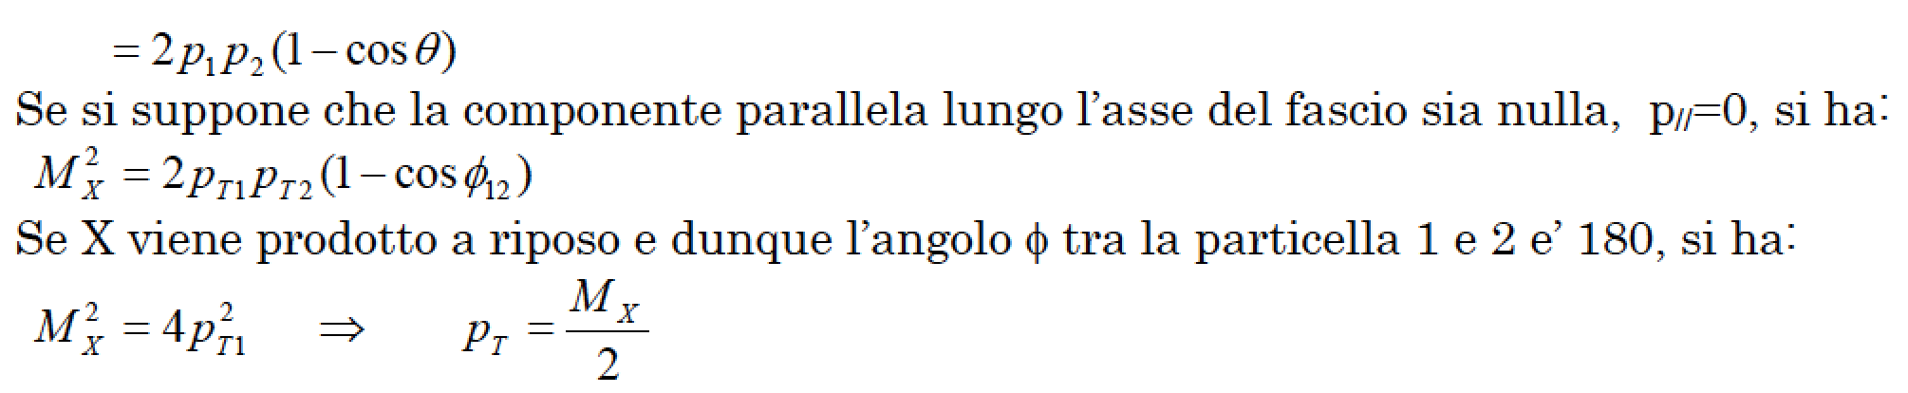
Alto momento trasverso
Particelle di alto momento trasverso provengono da particelle di alta massa:
Un oggetto pesante che decade produrra’ delle particelle con un p_{T} dell’ordine di M/2
M(Z) = 90 GeV, M(W) = 80 GeV, M(H) = 125 GeV

Slide 7
4 luglio 2012
Annuncio della prima scoperta degli
esperimenti Atlas e CMS:
Una nuova particella di ~125 GeV di massa

Slide 8
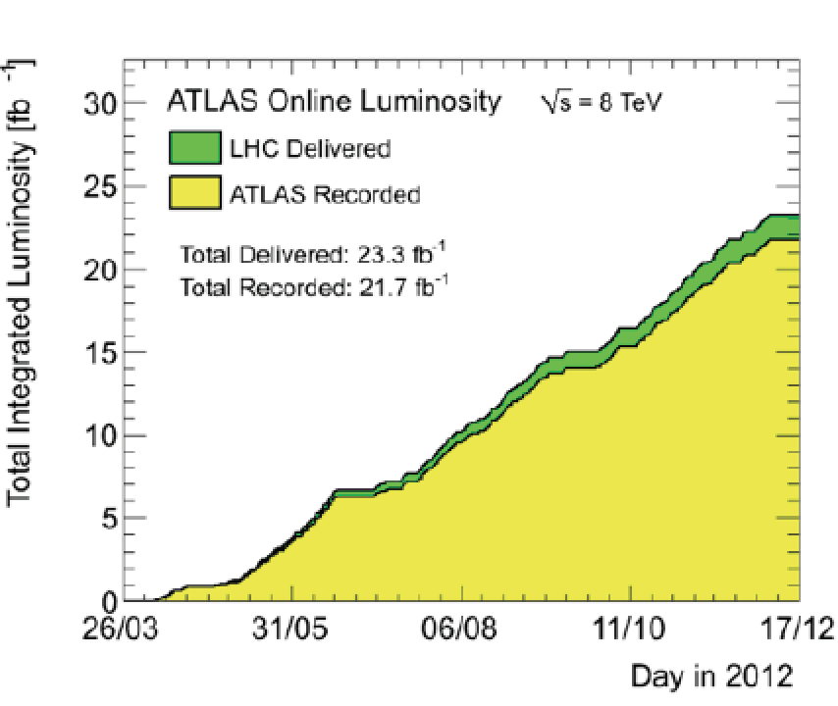
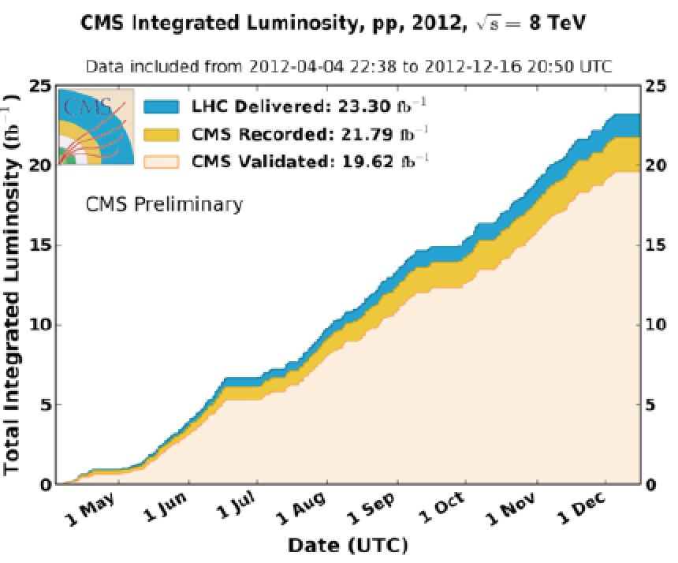
LHC in 2010-2011-2012
Simply magnificent !!!
Peak Lumi 7 x 10³³
Run can last up 24 hours
L = 0.07 fb⁻¹ in 2010 @ 7 TeV
L = 5.6 fb⁻¹ in 2011 @ 7 TeV
L = 23.3 fb⁻¹ in 2012 @ 8 TeV

Slide 9
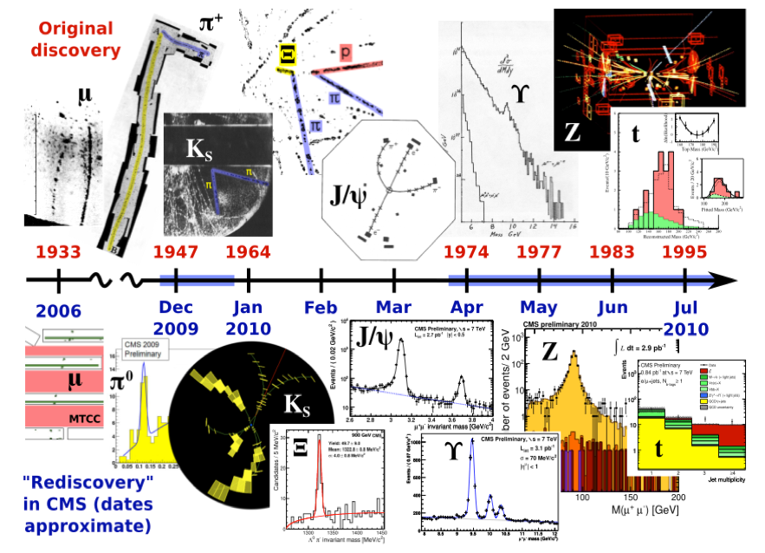
Riscoperta del Modello Standard nel 2010

Slide 10
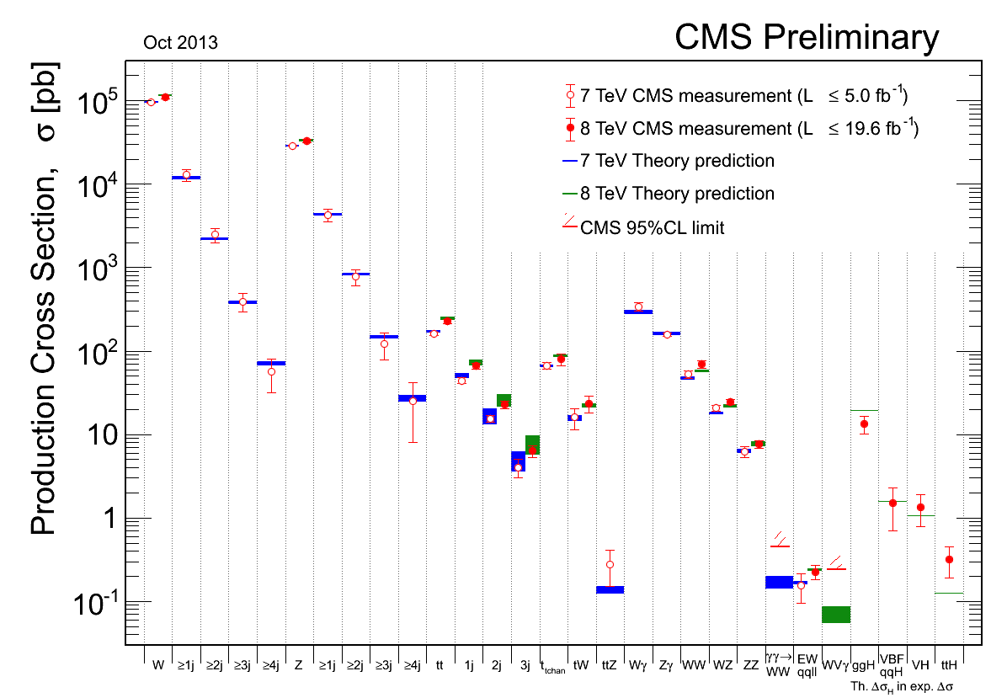
Precise SM measurements
H
Good understanding of the detector + accurate theory predictions
→ Precise measurements of the SM processes over many orders of magnitude
→ Good knowledge of the background to Higgs analyses

Slide 11
Verso l’Higgs
Misuriamo con alta precisione tutti i processi note del modello standard su parecchi ordini di grandezza.
Questo significa che stiamo capendo bene la risposta del nostro rivelatore
E che la simulazione riproduce correttamente i nostri dati.
Possiamo dunque cercare processi e particelle nuove, mai visti fino ad ora

Slide 12
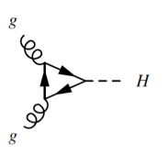
La ricerca dell’Higgs
Il bosone di Higgs puo’ essere prodotto nella fusione di 2 dei gluoni che sono all’interno del protone:
Il bosone di Higgs non e’ una particella stabile
Decade in particelle elementari piu’ leggere
Gli “stati finali” sono molteplici; i piu’ importanti sono:
  H→due fotoni (H→γγ)
  H→ quattro leptoni, per esempio quattro elettroni o quattro muoni (H→4l)

Slide 13
H →ZZ→4l (l=e,μ)
La probabilita’ che H → ZZ→4l e’ molto piccola,
l’Higgs decade in 4l sono il 10% circa delle volte.
Gli eventi sono molto “puliti”:
4 leptoni (elettroni o muoni)
con altissima efficienza di identificazione e
ricostruzione
provenienti dal punto dell’interazione (l’Higgs
decade immediatamente)
con alto valore del momento trasverso (p_{T}~60 GeV)
isolati

Slide 14
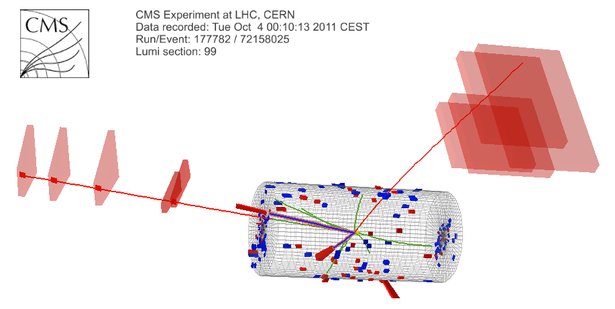
μ⁻(Z₂) p_{T} : 15 GeV
4-lepton Mass : 125.8 GeV
e⁺(Z₁) p_{T} : 28 GeV
μ⁺(Z₂) p_{T} : 12 GeV
e⁻(Z₁) p_{T} : 14 GeV
14

Slide 15
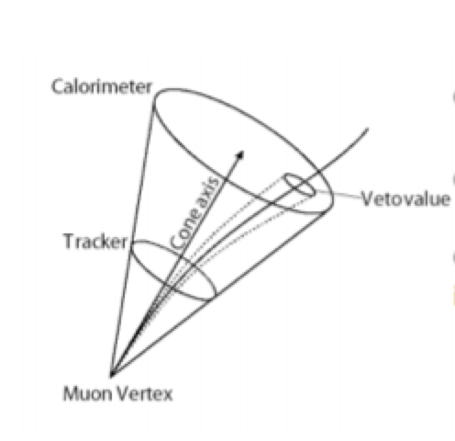
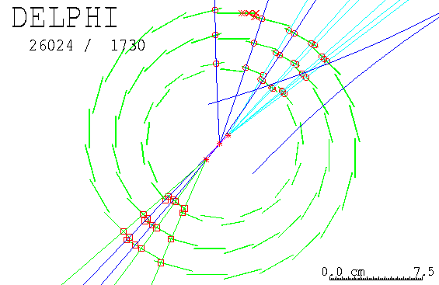
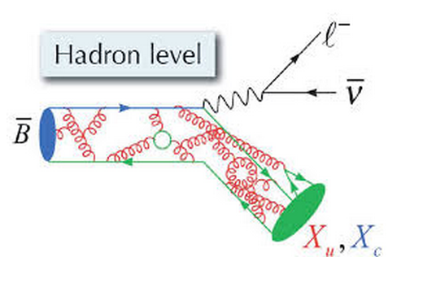
Isolamento
Il leptone (elettrone o muone) puo’ essere prodotto isolato o dentro un jet.
Se proviene dal decadimento dell’H,
della Z o W, sara’ isolata
H → ZZ→4l
Z → ll
W → lv
Se invece il leptone proviene dal decadimento di un adrone,
per esempio B, sara’ dentro un jet –
fatto di particelle che vengono
dalla “adronizzazione” dei quark
del vertice primario e dei
quark che compongono il B

Slide 16
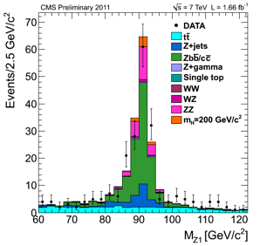
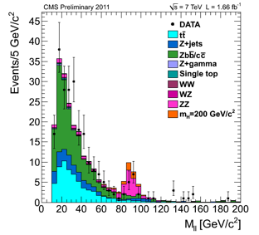
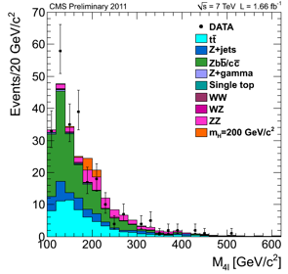
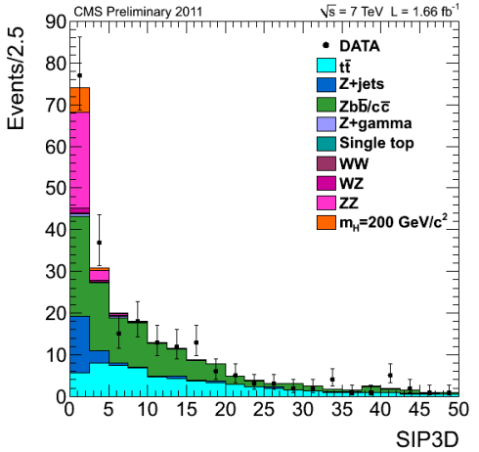
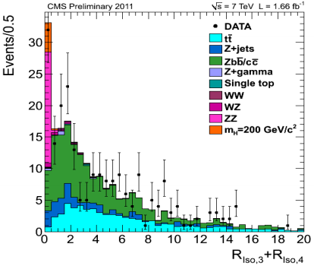
H → ZZ → 4l
MZ1
MZ2
M4l
2 leptons of pT>20, 10 GeV
Isolated and from PV
the couple closest to MZ
PLUS
2 leptons of pT>5 (7) GeV
with M>12 GeV
Isolated and from PV
IP/σ_{IP}
ISO

Slide 17
Isolamento
Segnale
ISOLAMENTO
Fondo

Slide 18
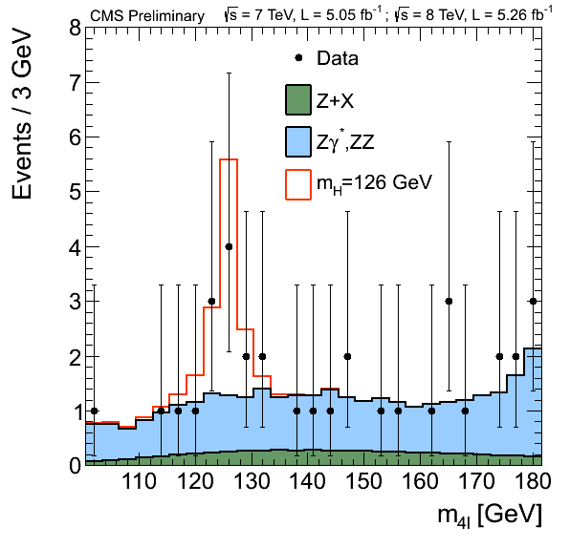
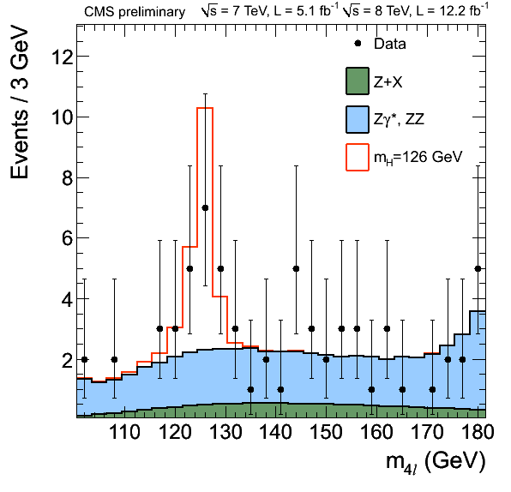
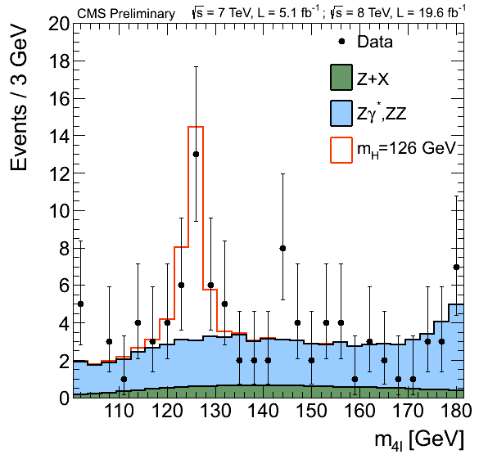
Un bellissimo picco
4 July
Nov 2012
Oggi
La bellezza di un’equazione è più importante della sua esattezza,
nel senso che se un’equazione è bella, prima o poi si dimostrerà esatta.
Paul Dirac

Slide 19
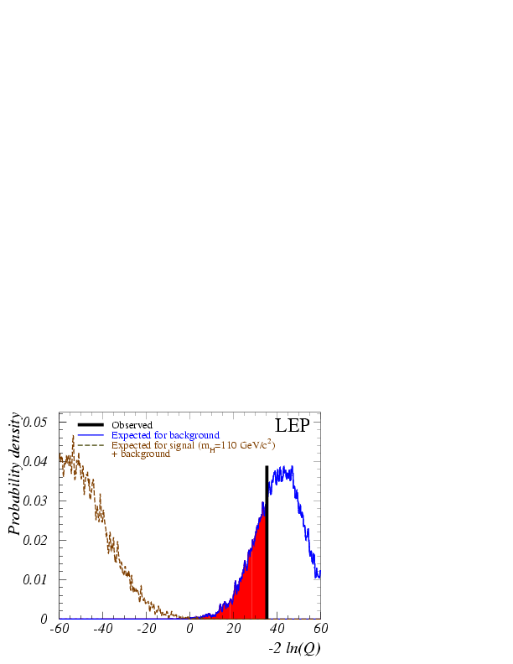
La significanza del segnale
I nostri dati sono compatibili con una ipotesi di solo fondo o con una ipotesi di “segnale + fondo”?
“fondo “ ⇔ ‘fondo+signale”
Il fondo e’ formato dai processi del Modello Standard che conosciamo e abbiamo (ri)misurato nell’esperimento.
Il segnale: ipotesi che sia un bosone di Higgs
fondo
Segnale +fondo
DATI

Slide 20
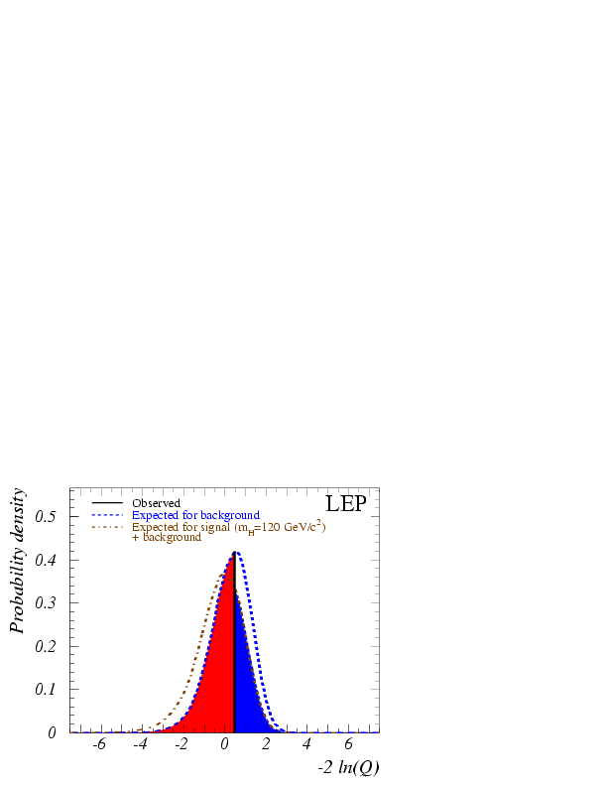
Livelli di confidenza
M_{H}=110
M_{H}=120

Slide 21
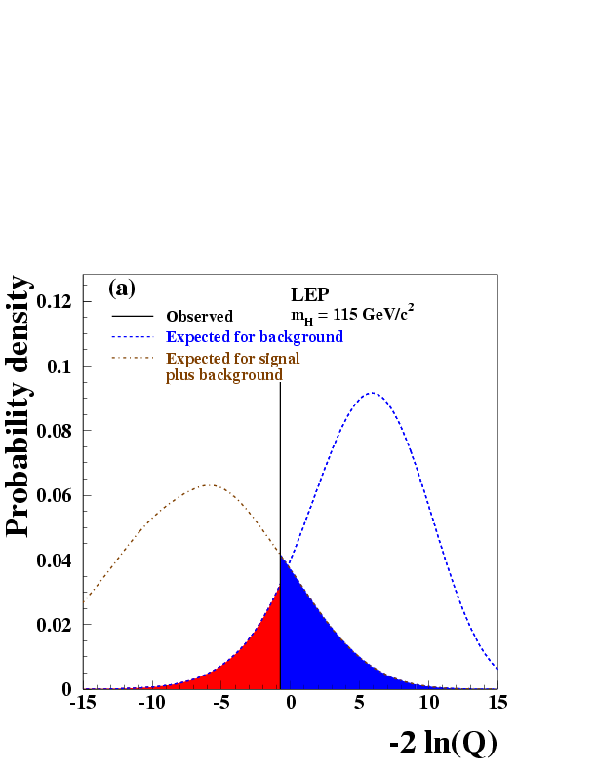
Livelli di confidenza
M_{H}=110
M_{H}=120
M_{H}=115
M_{H}=115
La distanza tra le 2 ipotesi: ovvero la nostra capacita’ di poter osservare un segnale, dipende dalla sezione d’urto del segnale e dalla “luminosita”, ovvero da quanti eventi possiamo produrre.
E da quanto bene riusciamo a vederli, ovvero da quanto bene abbiamo progettato e costruito il nostro rivelatore e da quanto bene abbiamo ottimizzato la nostra analisi.

Slide 22
Livelli di confidenza
M_{H}=110
M_{H}=120
M_{H}=115
M_{H}=115
1 -CL_{b} : una misura di incompatibilita’ con “b”
1 -CL_{b} 0.32 0.064 2.7 x 10⁻³ 6.3x10⁻⁵ 5.7x10⁻⁷
1σ 2σ 3σ 4σ 5σ
CL_{s+b} : una misura di compatibilita’ con “s+b”
CL_{s} = CL _{s+b} / CL_{b} da il limite inferiore sulla massa dell’ Higgs

Slide 23
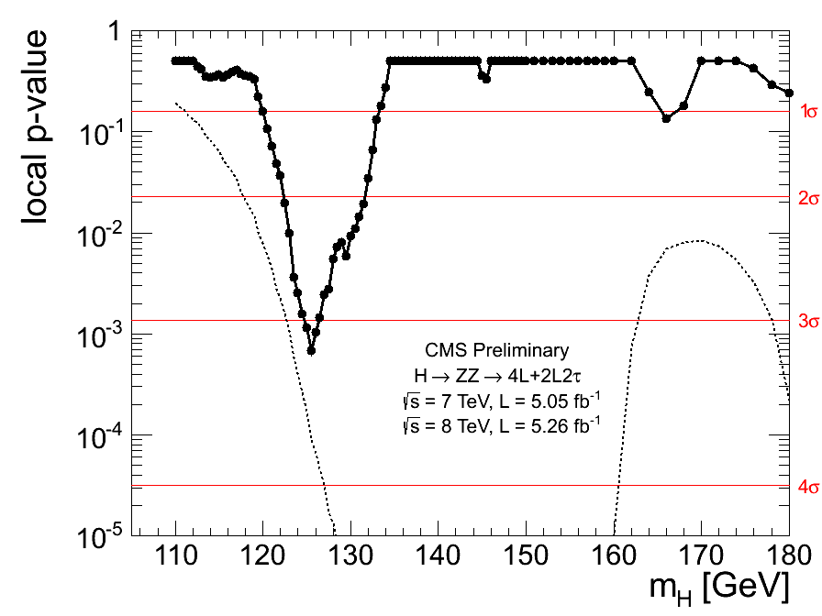
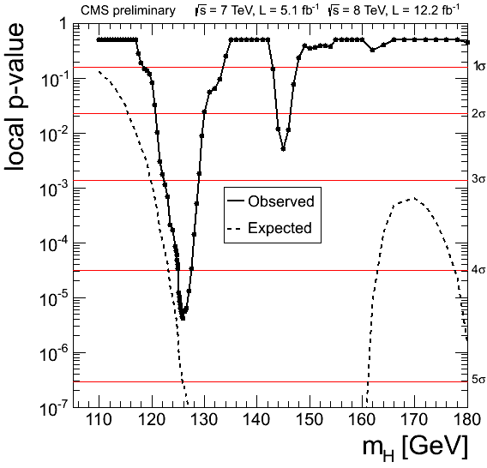
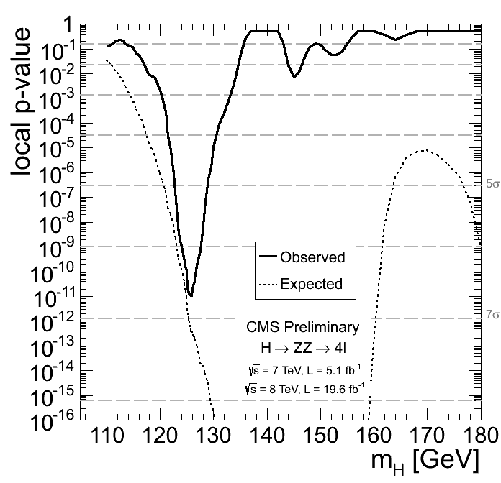
Compatibilita’ dei dati con l’ipotesi di solo fondo

Slide 24

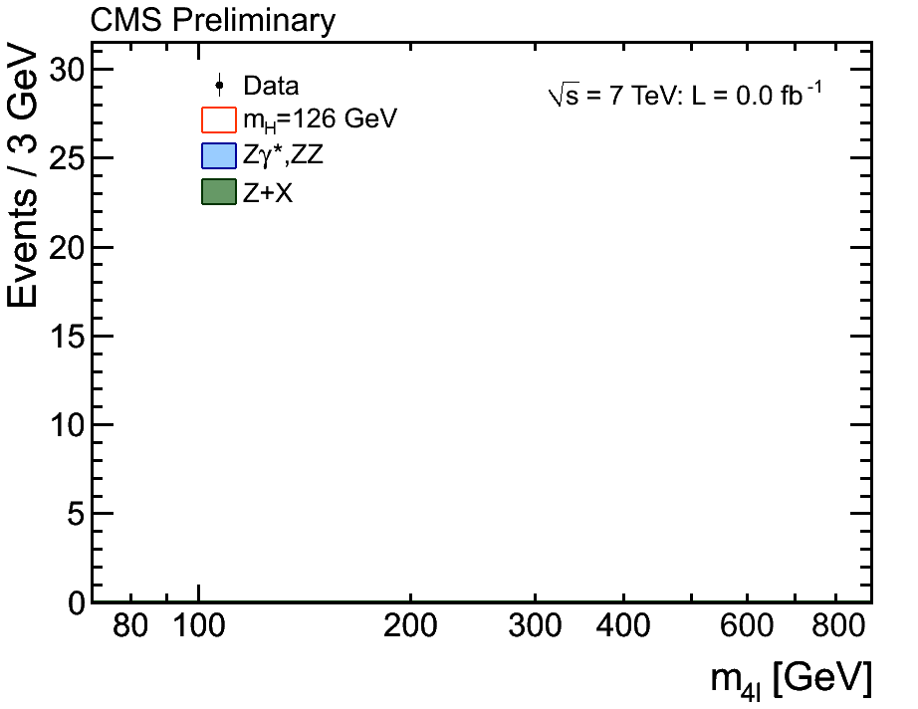


Spettro di massa
THE NOBEL PLOT
La risoluzione sperimentale e’ ottima, misuriamo con gran precisione i muoni e gli elettroni. Il numero di eventi e’ sufficiente.
ATLAS 4ℓ Massa_H = 124.51 ± 0.52 GeV
CMS 4ℓ Massa_H = 125.8 ± 0.44 GeV

Slide 25
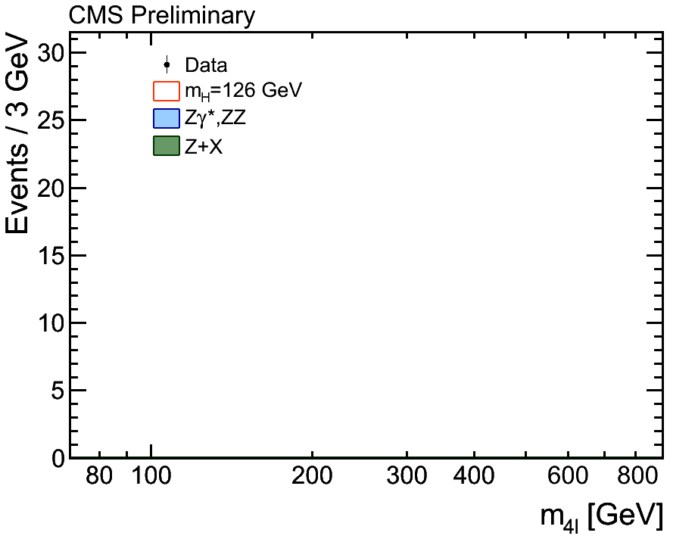

Lo spettro di massa
THE NOBEL PLOT
The experimental resolution is excellent, we measure with high precision muons and electrons.

Slide 26
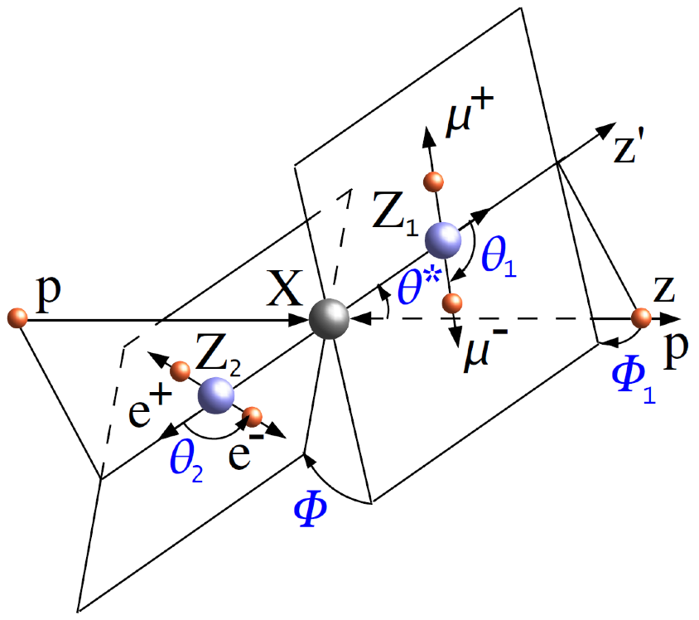
Le proprieta’
Il canale 4l permette di misurare le “proprieta’” dell’Higgs (Spin, Parita’, massa)
Gli esperimenti hanno misurato la compatibilita’ dei dati con le varie ipotesi e con altissima probabilita’ (98-99%) i numerici quantici misurati sono quelli di un bosone di Higgs
(S=0, P=+)

Slide 27
Spin e parita’
Most known particles have a property which physicists call "spin": in some
experiments they behave as they were macroscopical objects rotating about some
axis. Electrons, protons, photons and even neutrinos have a spin.
The Higgs boson is not allowed to have a spin: it must be what physicists call a
"scalar" particle, a particle with zero spin. Why?
The reason is somewhat technical.
The first idea to understand is that particles (all particles) are interpreted as
excitations of some underlying field, something like a long string with its two
endpoints fixed: if you tickle the string at one endpoint, a deformation of the
original string is created, and propagates along the string until it reaches the
opposite endpoint, where it is absorbed. Photons, for example, are excitations of
electric and magnetic fields. Needless to say, when the string is left untouched
(when there are no electric or magnetic fields around), there is no propagating
deformation (no photons): fields are zero in the lowest-energy state. This is true
for all fields, except the one associated with the Higgs boson: the mechanism by
which particles acquire masses is precisely the fact that the Higgs field is
different from zero (it takes some constant value) even when there are no Higgs
bosons around.

Slide 28
Spin e parita’
The numerical value of this constant field is long known, and it is a fundamental
constant of Nature, much like the proton charge or the Planck constant.
The second important idea is what we call "relativistic invariance", a difficult name
for a very simple thing: the fundamental laws of physics must look the same for
all observers, even if they choose different reference frames. We call a "scalar"
any physical quantity which has just the same value for all observers. The mass
of an object, for example, is a scalar quantity. A vector, such as for example an
electric or magnetic field, or the spin vector, does not share the same property:
vectors look different to different observers.
This is why the Higgs field must be a scalar field: because it takes a constant
non-zero value in the lowest-energy state, this constant must take
the same value in all reference frame. This is only possible if the Higgs boson
carries no spin.
from Prof Giovanni Ridolfi (Genova)

Slide 29
Spin e parita’
The particle’s parity, a property which characterizes how differently the
Higgs behaves when observed in a mirror. With the Higgs, there
should be no difference; otherwise, the interaction of other particles
with it, and so the mass they acquire, would depend on the speed and
direction with which they travel through the Higgs field

Slide 30
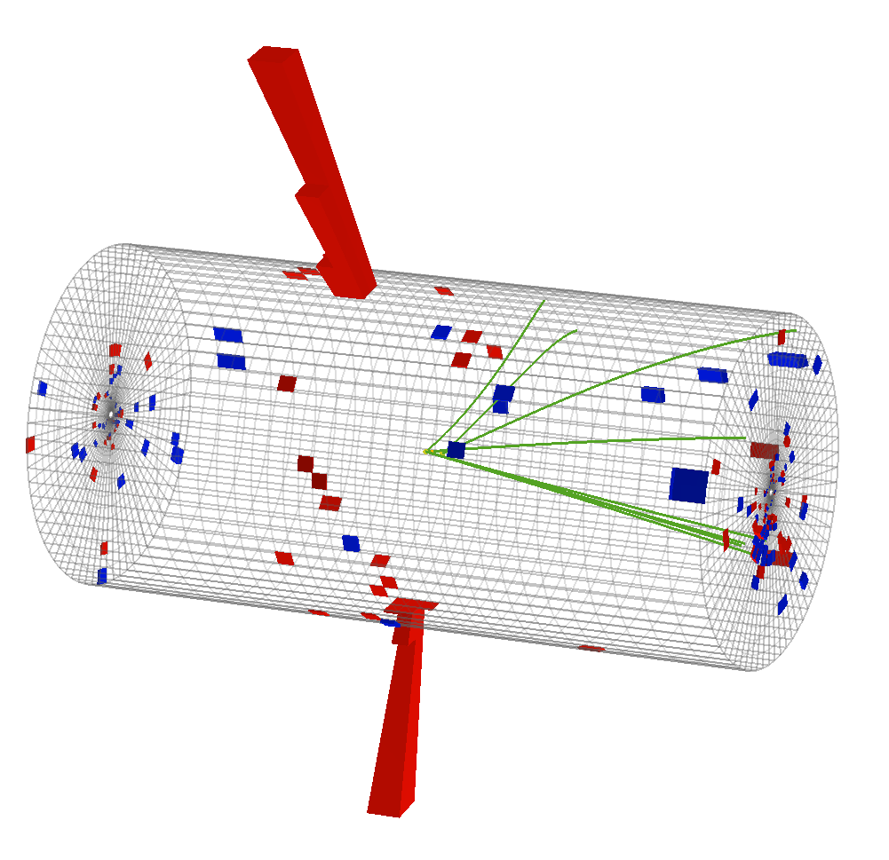
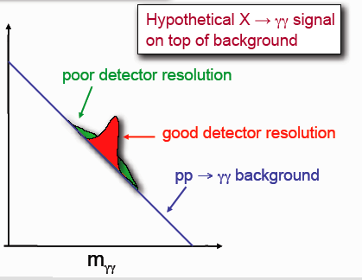
H → γγ
γ₁= 86 GeV
γ₂=56 GeV
Rispetto ai 4l e’ uno stato finale dove domina il fondo
(2 fotoni prodotti da interazione dei quark).
I due fotoni non lasciano traccia nel tracciatore e dunque il loro “vertice primario” non e’ noto con precisione → problema per quando si hanno molti eventi sovrapposti (=pile-up, alta luminosita’ istantanea)

Slide 31
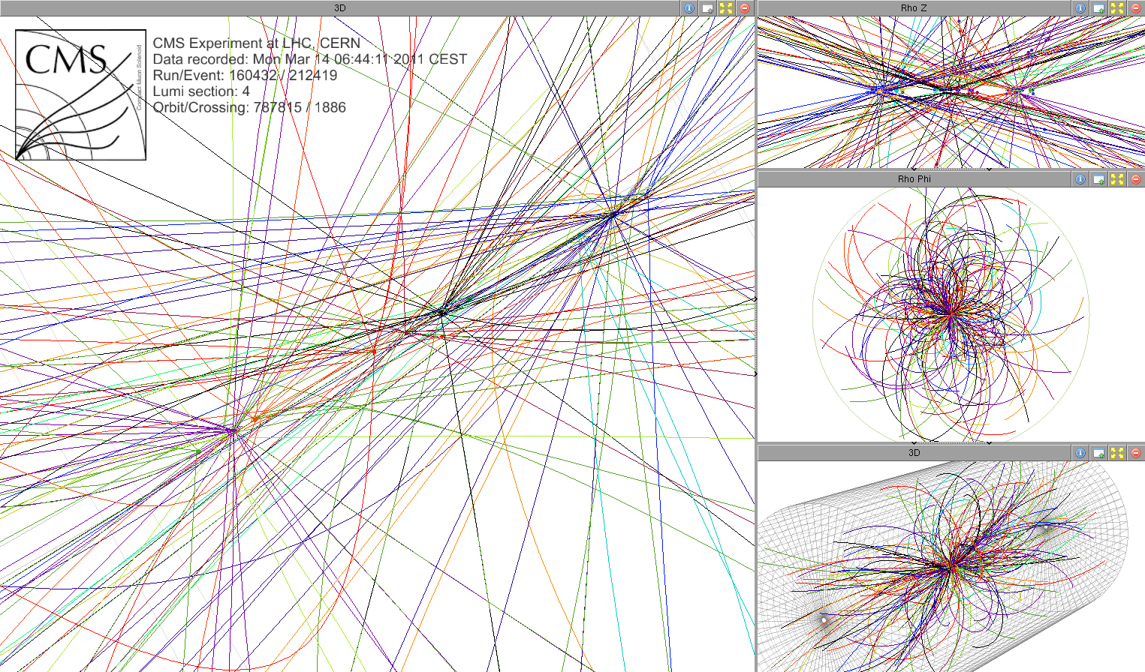
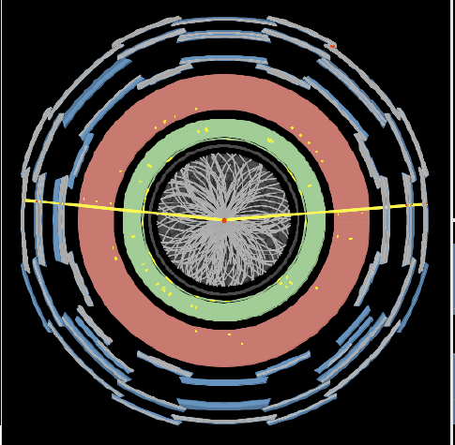
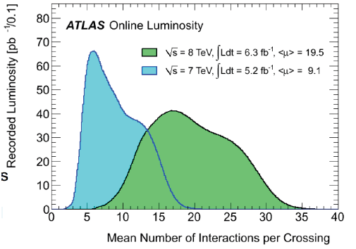
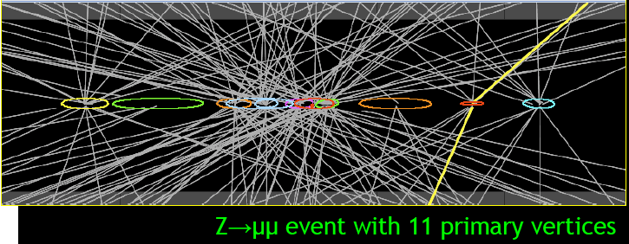
Pile-up

Slide 32
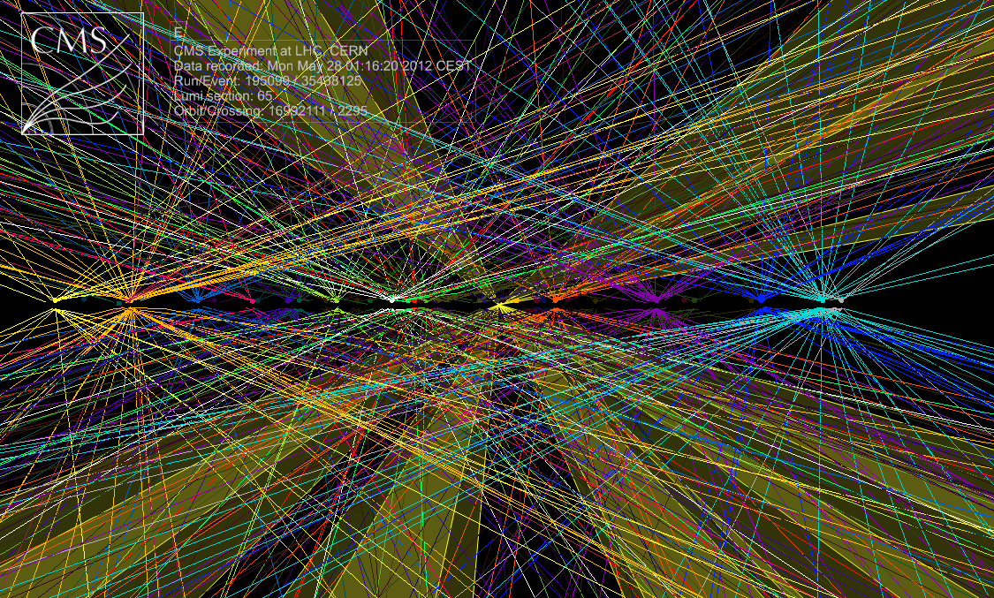
Pile-up

Slide 33


H → γγ

Slide 34
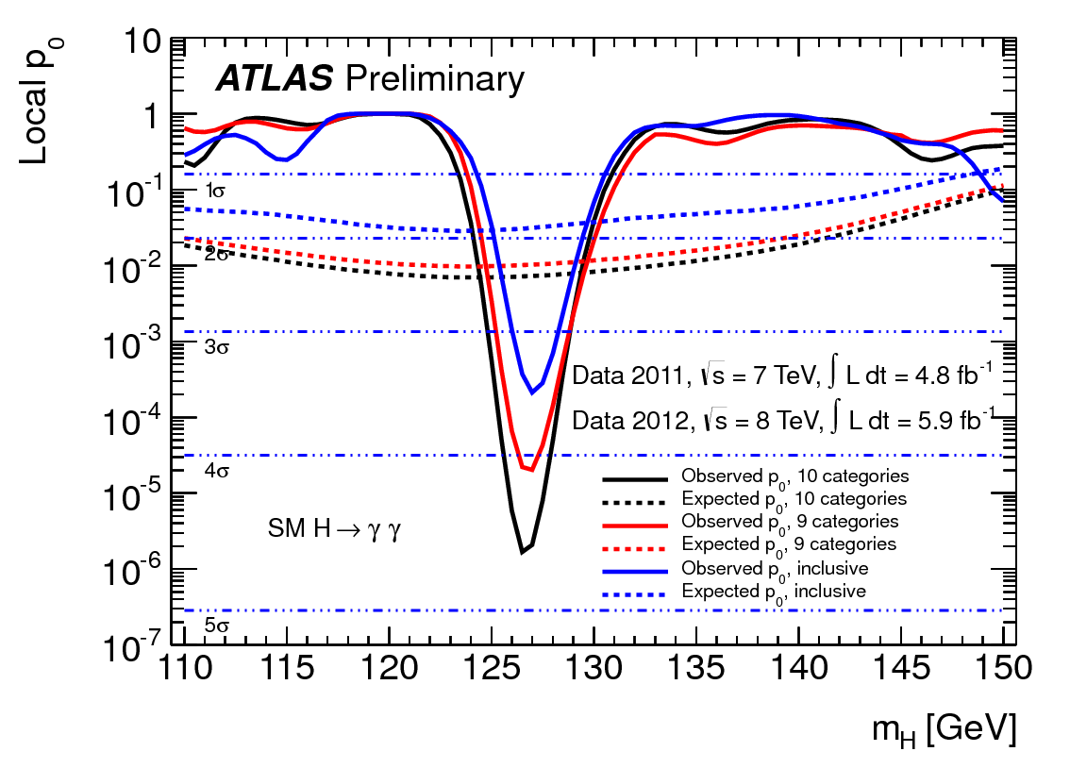
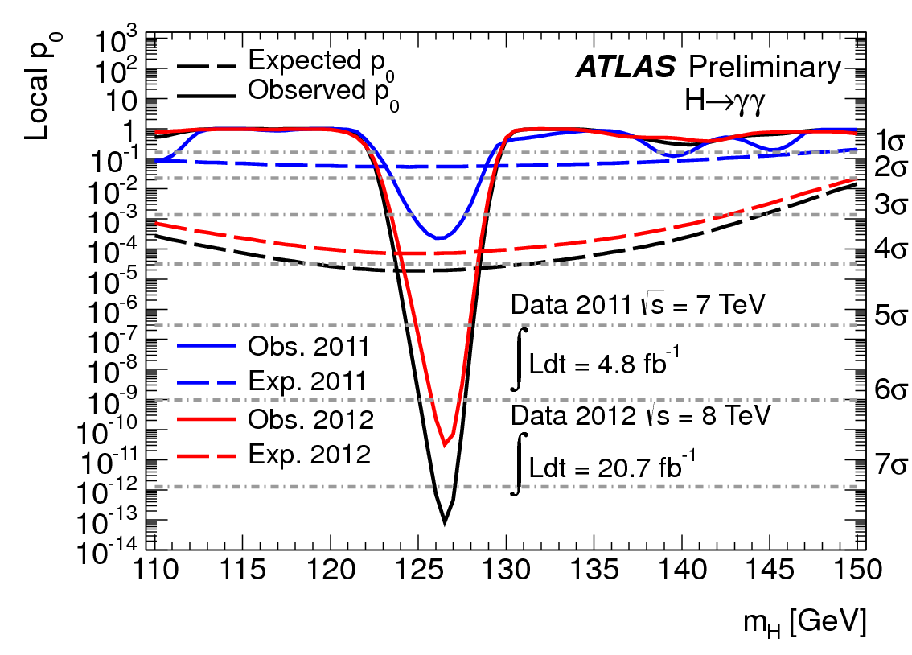

Slide 35
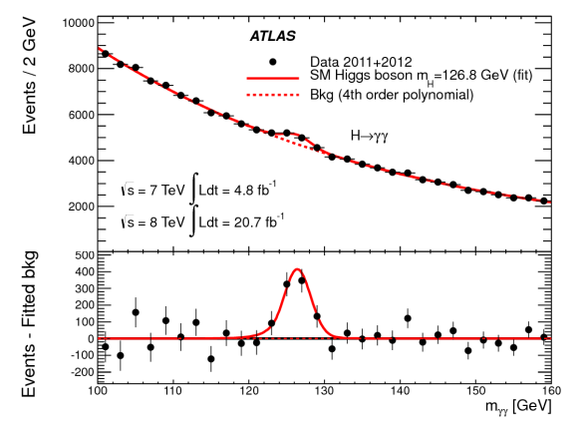
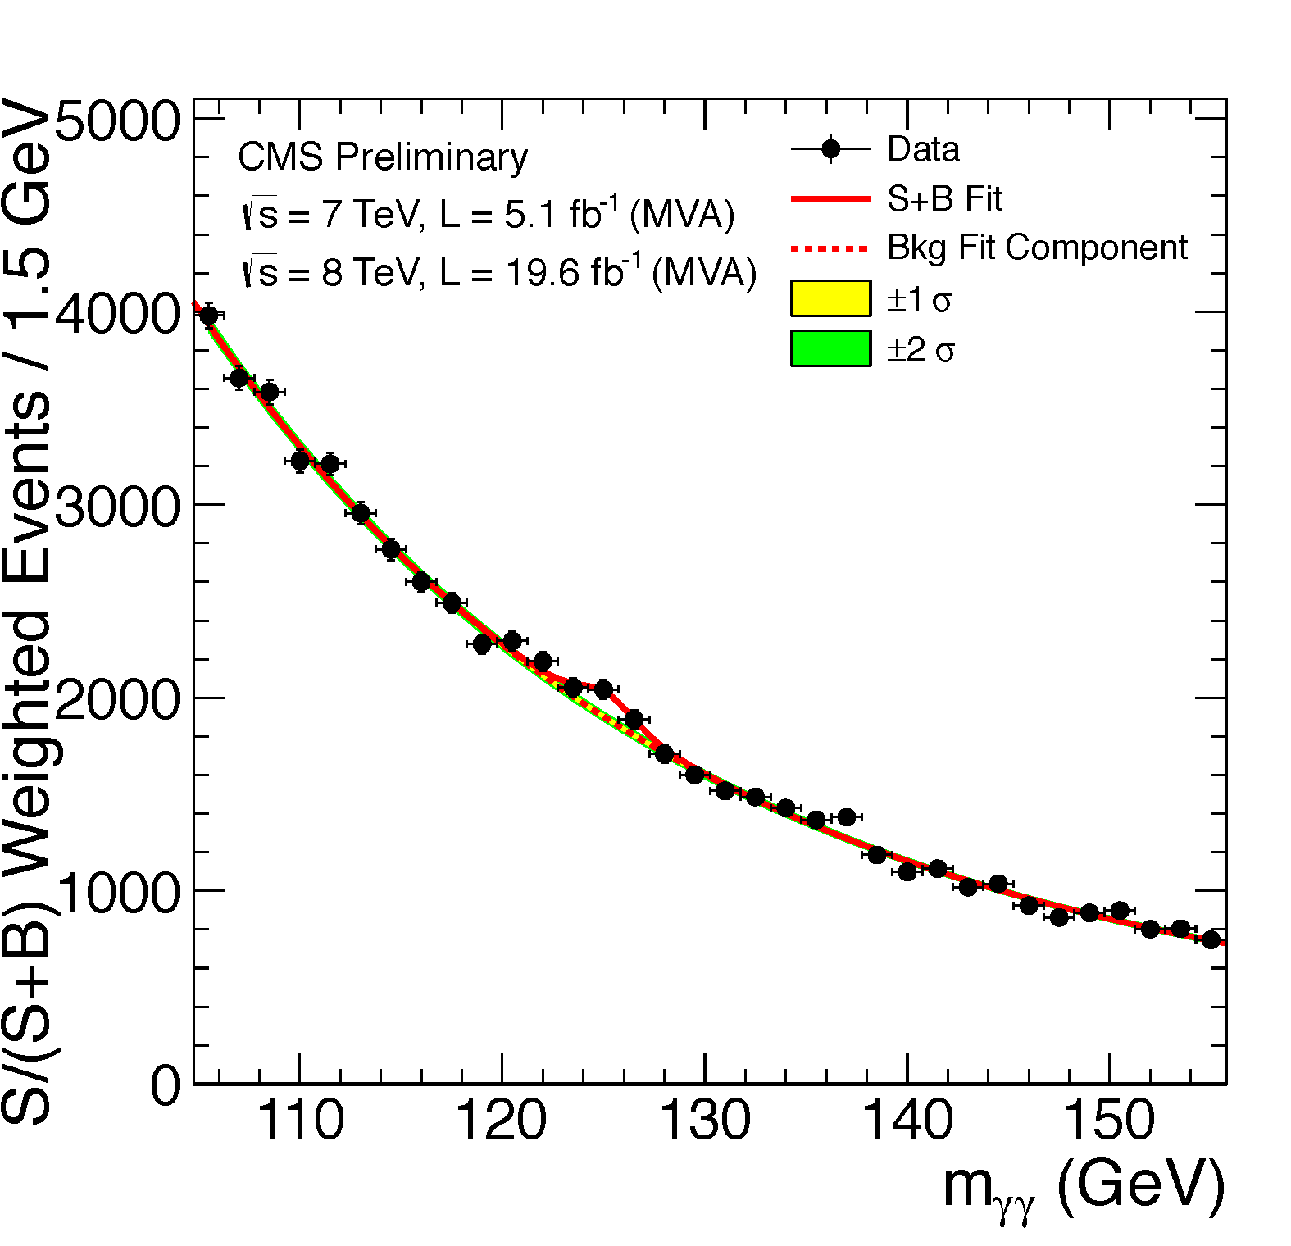
H → γγ
ATLAS
CMS
 | ATLAS fit ± stat. ± syst | CMS fit ± stat. ± syst
γγ | 125.98 ± 0.42 ± 0.28 GeV | 124.70 ± 0.31± 0.15 GeV
4ℓ | 124.51 ± 0.52 ± 0.06 GeV | 125.8 ± 0.4 ± 0.2 GeV
comb | 125.36 ± 0.37 ± 0.18 GeV | 125.03 ± 0.26 ± 0.14 GeV

Slide 36
H → WW→ lνlν
Canale molto complicato per la presenza dei due neutrini e quindi di grande “energia mancante”.
Il fondo e’ anche dominante.
Un grosso aiuto viene dal fatto che i neutrini essendo a m~0 esistono solo con lo spin orientato in direzione opposta al momento:
e+
W+
H S=0
W S = 1
ν_{e} S = -1/2
E+ S = ½
Ve S = ½
Ve S = -1/2
S=1
H
S=0
v
W-
S=-1
e-
_
v

Slide 37
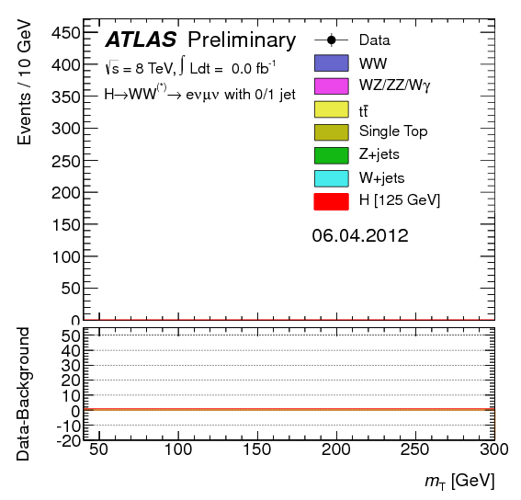

H →WW→lνlν

Slide 38
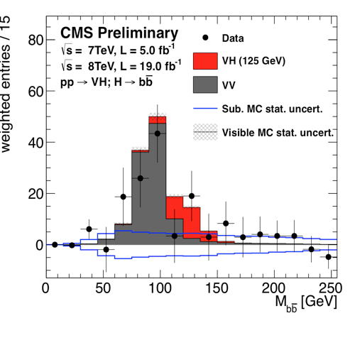
H → bb
L’Higgs decade anche in quark.
Tende a decadere nel quark piu’ pesante disponibile
(il quark top e’ troppo pesante, m_{top}>m_{H}, dunque
H →bb)
Il b quark si puo’ identificare tramite i suoi decadimenti, ma non con un alta efficienza e purezza. Il fondo e’ dominanate
σ(bb) ~ 10⁷ σ(H ->bb)
CMS ha un eccesso di ~2 sigma

Slide 39
H → leptoni tau
Tau -> ν_{τ}νe(μ)
Tau → ν_{τ} π π π (k…)
Molti neutrini
“mini” jets
Risoluzione in massa
molto povera.
Picco vicino a Z…
CMS e ATLAS hanno
~ 3-4 sigma.

Slide 40
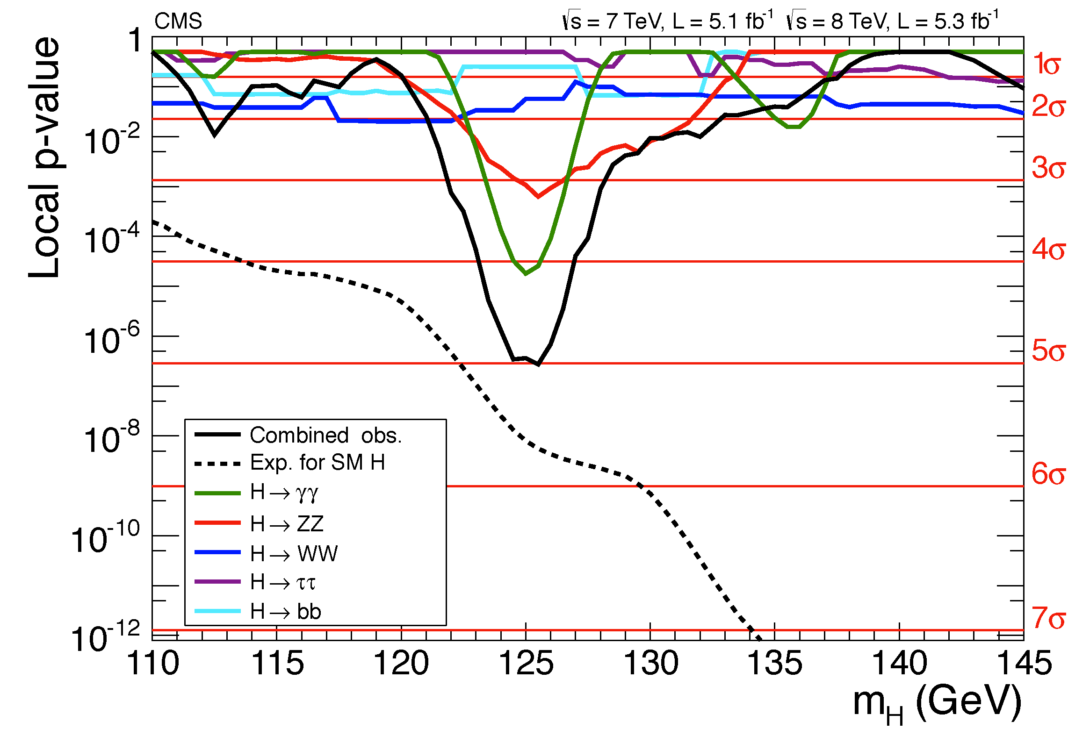
Combinazione
Combiniamo i vari stati finali per guadagnare in precisione e in informazione.
Compatibilita’ dei dati con l’ipotesi
di solo fondo:
Il plot della scoperta (4 luglio 2012)

Slide 41
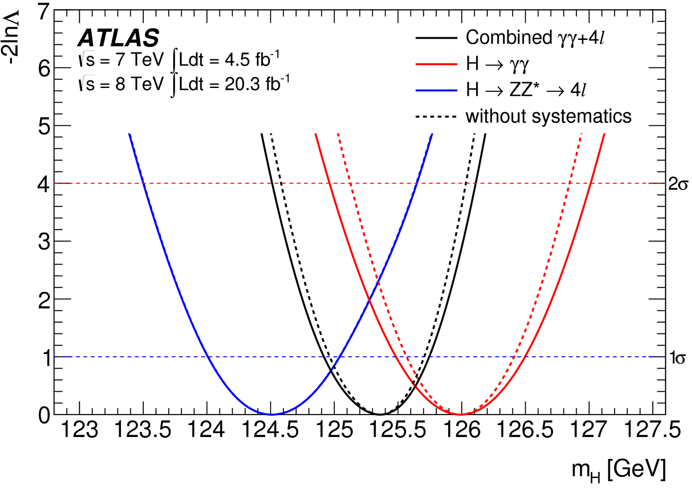
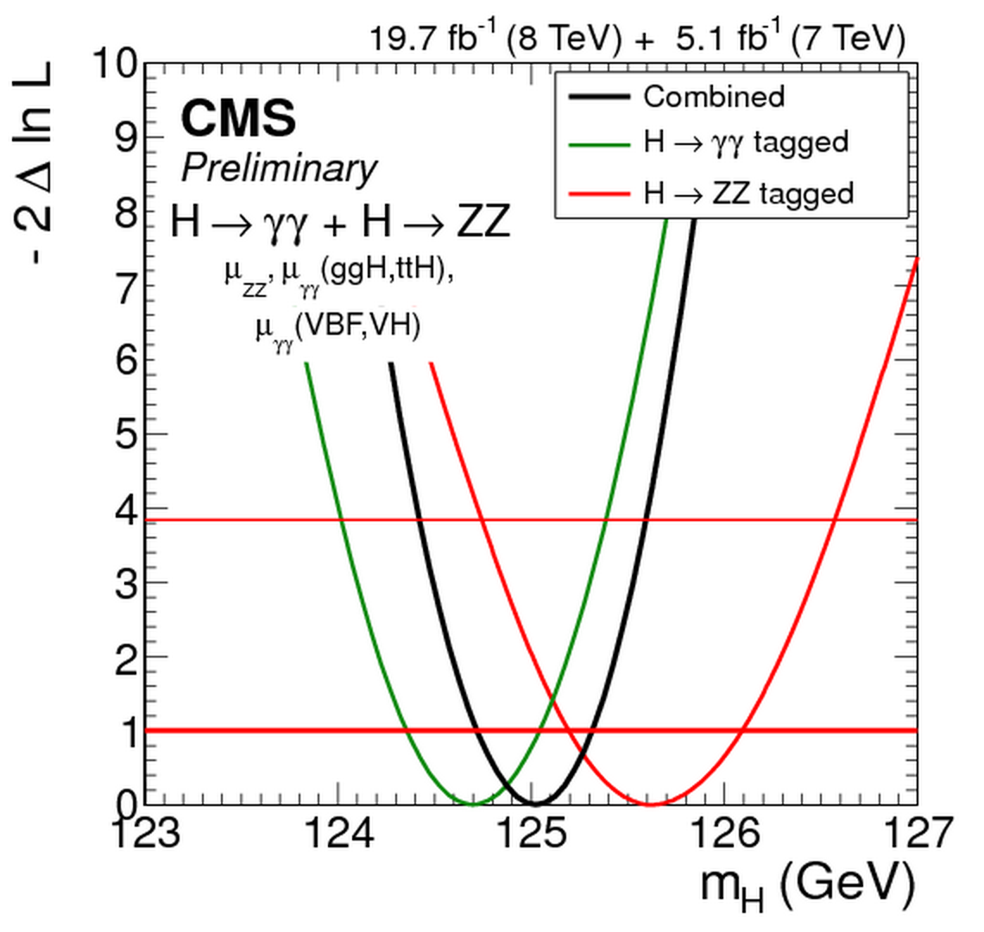

La misura della massa

Slide 42
“Verso un nuovo mondo”
Abbiamo costruito apparati sofisticati ed enormi,
“le cattedrali della scienza”, per cercare una particella
puntiforme che spiega il perche’ le particelle
elementari hanno massa.
La scoperta del bosone di Higgs e’ una scoperta di enorme importanza, forse addirittura piu’ sconvolgente della scoperta dell’elettrone.
E’ un grande successo di una comunita’ di migliaia di fisici: e’ un lavoro di gruppo, ma dove ognuno ha dato il suo personale contributo.

Slide 43
Sappiamo molto poco e vorremmo saperne di più:
Proseguiamo per 2 strade
cercando cose nuove
capendo a fondo quelle che abbiamo già trovato.
Il CERN e’:
La voglia di capire
La curiosità di scoprire
Le sempre continue sfide intellettuali, tecnologiche
Costruire e far funzionare
Misurare con precisione
Un’avventura umana senza precedenti

Slide 44
Backup introduzione
CERN – storia…

Slide 45
Il CERN: cosa è e perché ?
Consiglio Europeo per la Ricerca Nucleare
È il più grande laboratorio al mondo per la ricerca nel campo della fisica delle particelle.
Come laboratorio fornisce i mezzi agli scienziati per le loro ricerche:
gli ACCELERATORI e i RIVELATORI
Al CERN si studiano le leggi principali che governano la natura, si fa ricerca fondamentale (“pura”), con lo scopo di imparare di più riguardo al nostro universo.
Le eventuali applicazioni possibili e i benefici per la società arrivano a posteriori!

Slide 46
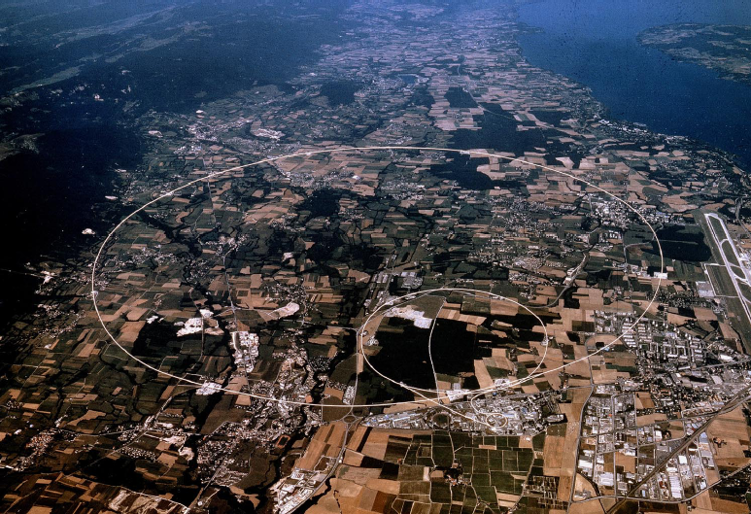
Il CERN
LEP/LHC
SPS

Slide 47
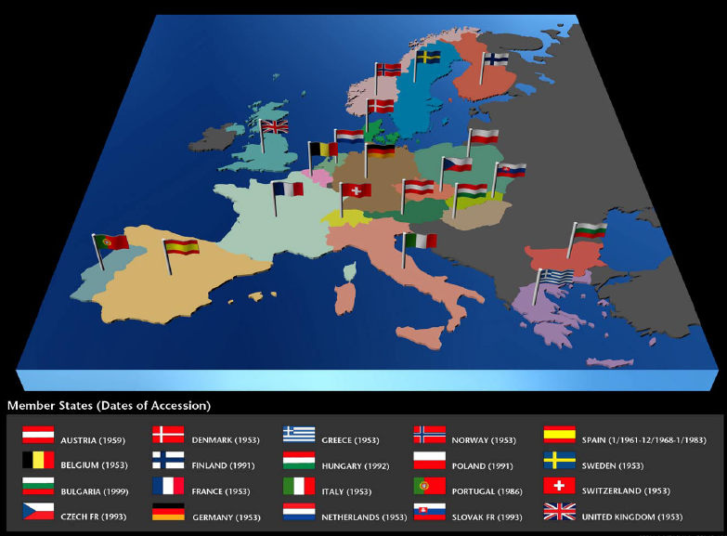
Gli Stati Membri
Il livello di sofisticazione degli studi sulla natura e’ tale che un singolo stato (e ancor meno un singolo istituto universitario) non puo’ permettersi le competenze e le risorse necessarie a realizzare gli strumenti necessari alla ricerca.
Il CERN fu fondato nel 1954 per permettere agli scienziati europei di avere accesso a strutture di ricerca competitive che gli stati europei che uscivano dalla 2nda Guerra Mondiale non potevano permettersi.
Oggi il ruolo del CERN e’ diventato piu’ globale e permette accesso a tutti gli scienziati del mondo (al di la’ di frontiere religiose o politiche).
21 Paesi europei
700 Meuro/anno

Slide 48


Il complesso degli acceleratori
24-Nov-1959: PS (Proton Sincrotron)
Funziona tutt’oggi! Accelera e⁻,e⁺ , p⁺,p⁻
27-Gen-1965: ISR (Intersecting Storage Ring)
Prima collisione al mondo protone-protone.
1979: SPS (Super Proton Sincrotron) (~7 km)
1983: SPS → SppS:
Prima collisione al mondo Protoni-Antiprotoni
Premio Nobel a Rubbia per la scoperta W e Z.
1989: LEP (Large Electron Collider) (~27 km)
Accelera elettroni-positroni.
Dal 1989 al 1995 : E(e) = 50 GeV
Dal 1995 al 2000 nuove frontiere di enegia!
Stop nel 2000 → trionfo del Modello Standard
2008 : LHC (Large Hadron Collider)
LEP/
-

Slide 49
La Nascita del CERN
Se acceleriamo particelle e le facciamo scontrare contro un bersaglio fisso:
e/p
molta dell’energia disponibile
“portata“ dalla particella viene
persa nel rinculo del bersaglio
Se invece acceleriamo due particelle e le facciamo scontrare, tutta l’energia di entrambe
è a disposizione per essere trasformata in massa:
p
p
Questi tipi di progetti porto’ nel 1954 alla fondazione del CERN
In quanto una sola nazione non avrebbe avuto le risorse sufficienti

Slide 50

ISR
300 metri di diametro
27-gennaio-1971: prima collisione al mondo protone-protone

Slide 51

1983: Scoperta di W e Z
-
1979-1982: Carlo Rubbia converte SpS in SppS:
→ Energia disponibile 30 volte superiore!
Ovvero convertendo l’acceleratore di protoni, in collisionatore protone-antiprotone, si poteva raggiungere l’energia sufficiente per creare in laboratorio le particelle W e Z
scoperte
le particelle forza
W⁺,W⁻ e Z
messaggeri delle
Interazioni Deboli
C.Rubbia e S.van der Meer
Premio Nobel 1984

Slide 52


Il primo W e la prima Z
p
P
e
W → ν e
Z→e⁺e⁻

Slide 53

LEP
Subito dopo la scoperta di W e Z fu approvato il progetto di un collisionatore elettroni-positroni per studiare con precisione queste due particelle-forza e dunque il Modello Standard
PERCHÈ collisionatore e⁺e⁻?
quark
quark
e⁺
e⁻
p⁺
p⁻
Urto “pulito”, E=E(e⁺)+E(e⁻)
Urto “complesso”, E<1/3(E(p⁺)+E(p⁻))
L’idea originale di un collisionatore di elettroni e positroni fu
di Bruno Touschek (Frascati)
Il primo anello e⁺e⁻ fu ADA (dal nome della zia preferita di B.T!)
a Frascati nel 1961:
Raggio di 65 cm, E(e) = 0.250 GeV

Slide 54


LEP
Large Electron Positron collider
anello di 27 Km di circonferenza, 100 m sotto terra
1983: inizio scavi - più grande lavoro di ingegneria civile europeo
agosto 1989: prima interazione a E=91 GeV
1995 - 2000: E=130 – 209 GeV !!!!
4 grandi esperimenti: ALEPH, DELPHI, L3 e OPAL

Slide 55



Risultati di LEP
LEP: Il trionfo del Modello Standard
LEP verifica il Modello Standard con altissima precisione (~10⁻⁵):
MA: l’Higgs non si trova!
Chi e’ il responsabile della massa delle particelle?
ee→W⁺W → qqqq
Z → qq
N(ν)=3

Slide 56

Le zone sperimentali di LHC
Fra 80 e 140 m sotto terra

Slide 57

ATLAS
Numero di scienziati: >2000
Numero di istituti: 164
Numero di nazioni: 35

Slide 58

Caverna di ATLAS

Slide 59

CMS

Slide 60



